Slide 2
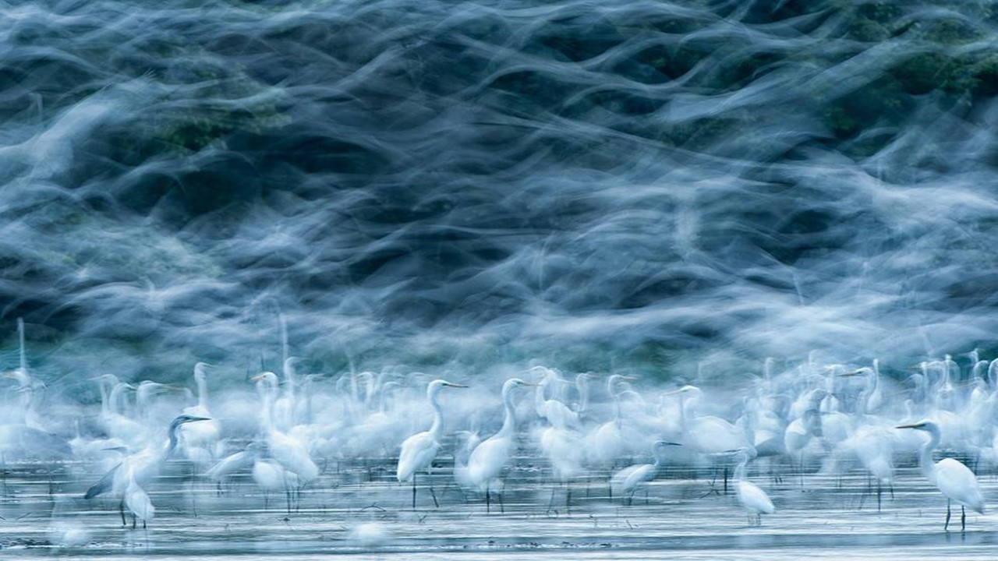
Tudo é poesia de Deus
Eugénio de Sá

Slide 3

Há poesia num carinho,
num gesto, numa intenção,
há poesia numa pomba
que vem comer-nos à mão,

Slide 4

há poesia num abraço
de um irmão a outro irmão,
há poesia numa flor
que se deixa debicar
p’lo pequeno colibri,

Slide 5

há poesia no amor
que brilha no olhar doce
do mais remoto Tupi,

Slide 6
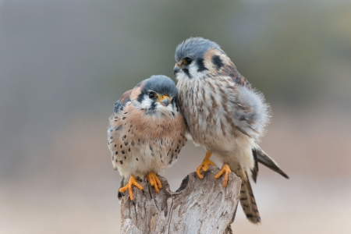
há poesia numa mãe
que beija o filho ao nascer,
há poesia quando o amante
vê a amada padecer,

Slide 7

há poesia no gingar
do andar das quitandeiras,
há poesia no orar
da mais devota das freiras,

Slide 8
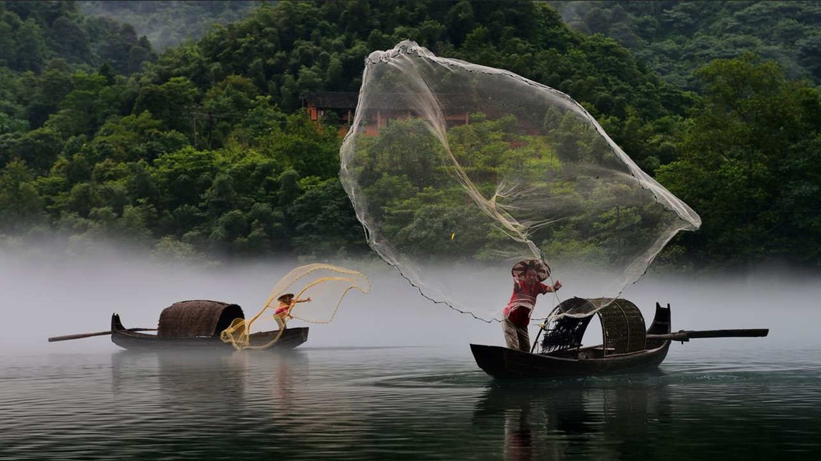
há poesia na palmeira
que verga à força do vento,
há poesia numa vela
quando alumia um lamento...

Slide 9

E tudo o que nos rodeia,
nos envolve em emoções,
nos maravilha e enleia,
nos aquece os corações,

Slide 10
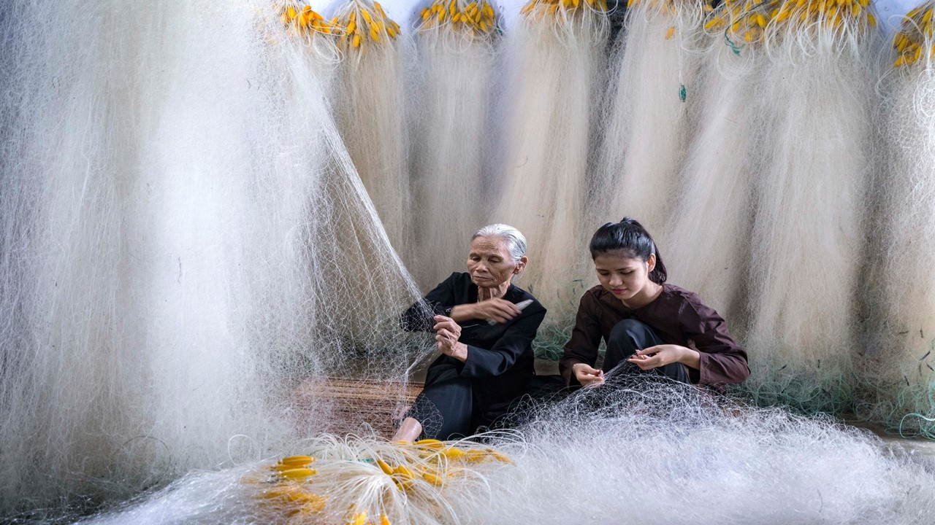
é a poesia de Deus,
desse Deus que nos criou
para que fossemos Seus
como Ele nos imaginou.

Slide 11


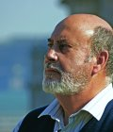
Imagens Internet
Texto: Autor Eugénio de Sá
Música:Giovanni Marradi - Just for you
Formatação: Olga Lopes
lopesolg@gmail.com
www.facebook.com/olga.lopes.16
www.youtube.com/c/olgalopes
www.sergrasan.com

